Slide 1
Statistik inom läkemedelsutveckling
Filip Birve
Strictly Confidential
My-dagen
4 NOV 2019

Slide 2
Läkemedelsutvecklingens kliniska faser

Slide 3
Fas 1
Första test av säkerheten av läkemedlet för människor.
Hur ett läkemedel upptas, varierande doser.
Små studier på 20-100 friska frivilliga.
Singelblindade, ibland okontrollerade.
Samla tillräckligt med information för att kunna genomföra en större, kontrollerad, studie.

Slide 4
Fas 2
Börjar undersöka (klinisk) effektivitet.
Ibland aktiv kontroll och oftast blindade.
Fortsätter samla in information om säkerhet.
Lite större, uppemot några hundra patienter.
Bestämma ”optimal” dos.

Slide 5
Fas 3
Ska statistiskt säkerställa effekt av läkemedlet.
Står som grund för ansökan om godkännande av läkemedlet.
Variabler med mer konkret koppling till sjukdom
Kan vara mycket stora och långa, hundratals till tusentals patienter som följs i månader och år.
Fortsätter samla in information om säkerhet

Slide 6
Fas 4
Vidare studier på redan godkända läkemedel.

Slide 7
Exempel på studiedesign - utfallsstudie

Slide 8
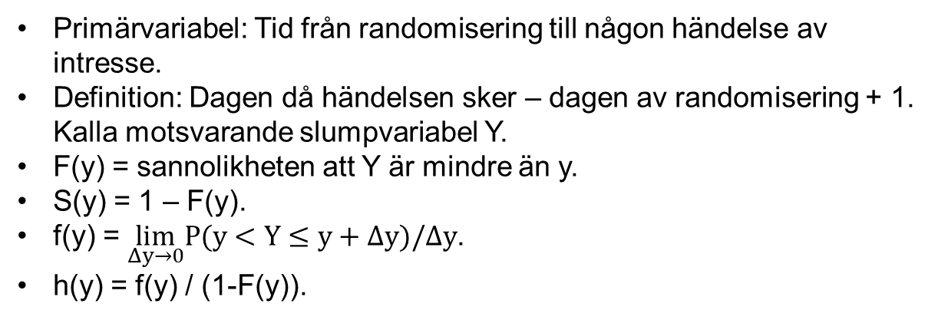
Definitioner
Primärvariabel: Tid från randomisering till någon händelse av intresse.
Definition: Dagen då händelsen sker – dagen av randomisering + 1. Kalla motsvarande slumpvariabel Y.
F(y) = sannolikheten att Y är mindre än y.
S(y) = 1 – F(y).
f(y) = $\lim_{Δy→0}P(y<Y≤y+Δy)/Δy$.
h(y) = f(y) / (1-F(y)).

Slide 9

Hypotesprövning
$H_{0} :S_{1}(y)=S_{2}(y)$ vs $H_{a} :S_{1}\left(y\right)≠S_{2}\left(y\right).$
$\frac{h_{1}\left(y\right)}{h_{2}\left(y\right)}=λ≈\exp{( (d_{1}−e_{1}})/v_{1}) )$ Estimat för relativ hazard.
$\exp{( (d_{1}−e_{1}})/v_{1} ±\left(\frac{1.96}{\sqrt{v_{1}}}\right))$95% konfidensintervall.

Slide 10
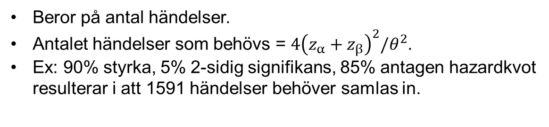
Stickprovsberäkning
Beror på antal händelser.
Antalet händelser som behövs = $4{\left(z_{α}+z_{β}\right)}^{2}/θ^{2}$.
Ex: 90% styrka, 5% 2-sidig signifikans, 85% antagen hazardkvot resulterar i att 1591 händelser behöver samlas in.

Slide 11
Statistikerns roll

Slide 12
När en studie förbereds:
Skriva kap 9 i studieprotokollet och SAP:
Specificera vilka variabler man ska analysera, hur dessa ska analysera, definieras.
Förspecificera ev. hypotesprövning
Stickprovsberäkning

Slide 13
Under en studies gång
Saker går aldrig exakt som man tänkt sig.
Dokument behöver uppdateras.
Insamling av data övervakas.
Förberedelser för studierapport.

Slide 14
När en studie läser ut
Kvantitativ tolking av resultat.
Formulering av post-hoc analyser.

Slide 15
Referenser / resurser för vidare läsning
Design and analysis of clinical trials (Chow, Liu).
ICH Harmonised Tripartite Guideline Statistical Principles For Clinical Trials E9.
  https://www.ema.europa.eu/en/ich-e9-statistical-principles-clinical-trials
Back to basics: explaining sample size in outcome trials, are statisticians doing a thorough job? (Carroll 2009).
  https://www.ncbi.nlm.nih.gov/pubmed/19180520

